Slide 1
PillQ
Мария Симеонова – 855361
Анастасия Якимовска – 855362
Ивана Дончевска – 855364
Валерия Стояновска - 855365

Slide 2
Съдържание
Обхват, перспективи и потребители на проекта
Функционални изисквания
Нефункционални изисквания
Потребителски интерфейс
Диаграми на последователност
Диаграми на активностите
Пакетни и клас диаграми
Бъдещи насоки за развитие

Slide 3
Обхват, перспективи и потребители
Обхват
Перспективи
Потребители

Slide 4
Функционални изисквания
Регистрация на потребител
Вход в системата
Въвеждане на ново лекарство

Slide 5
Нефункционални изисквания
Изисквания за изпълнение
Изисквания за безопасност
Изисквания за сигурност
Качесвени атрибути на софтуера
Бизнес правила

Slide 6
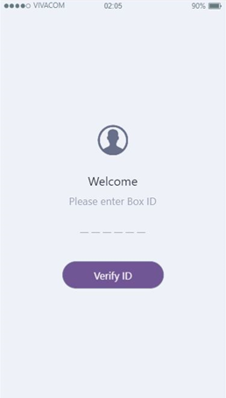
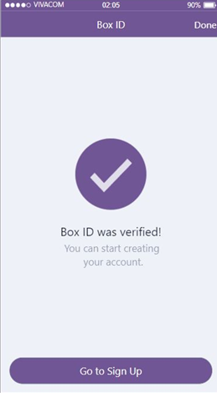
Регистрация – Box ID

Slide 7
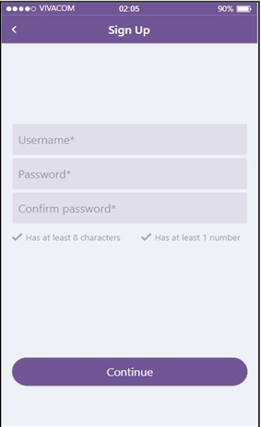
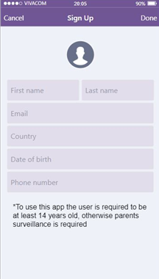
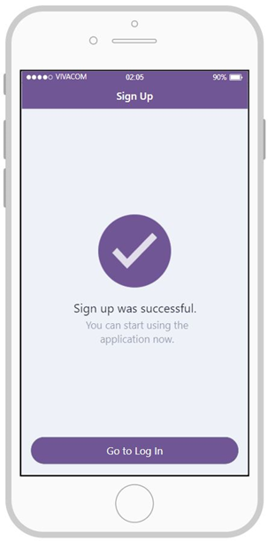
Регистрация – лични данни

Slide 8
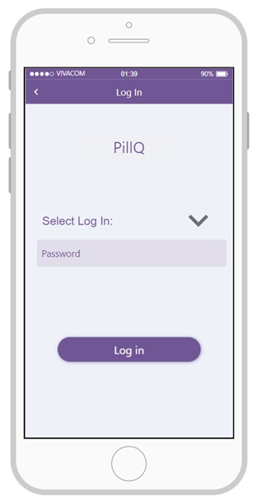
Вход в системата

Slide 9
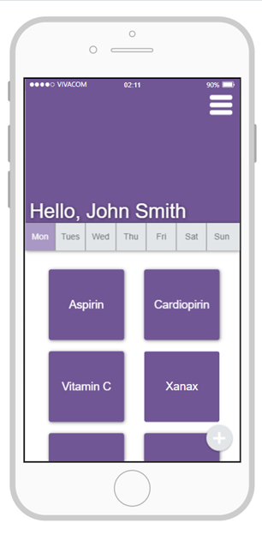
Потребителски интерфейс

Slide 10
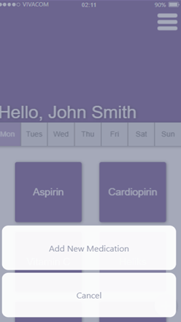
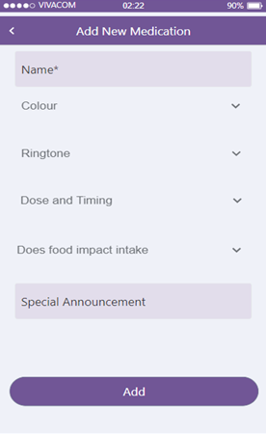
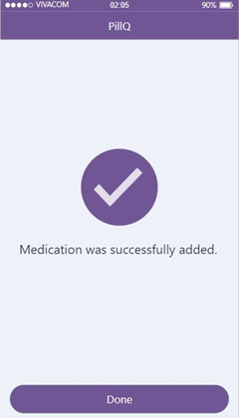
Добавяне на ново лекарство

Slide 11
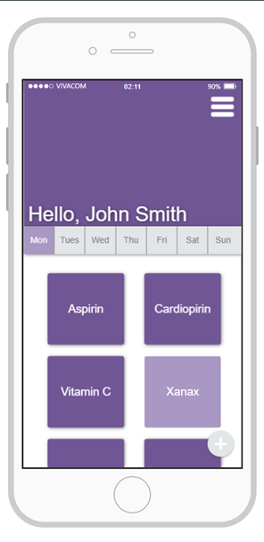
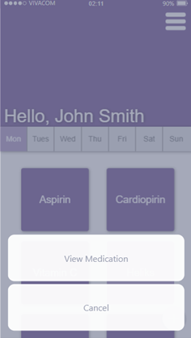
Преглед на лекарство

Slide 12
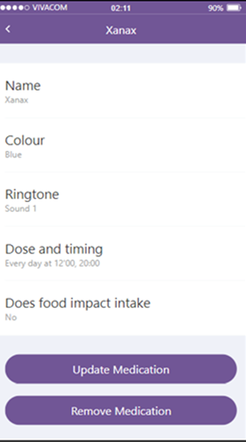
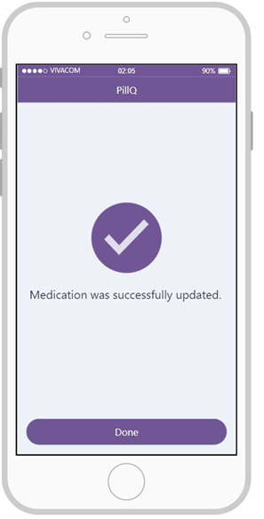
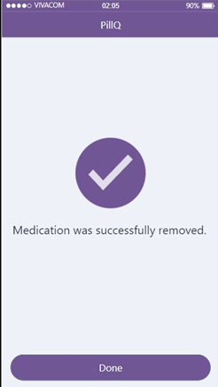
Промяна / изтриване на лекарство

Slide 13

Интерфейс на аларма

Slide 14
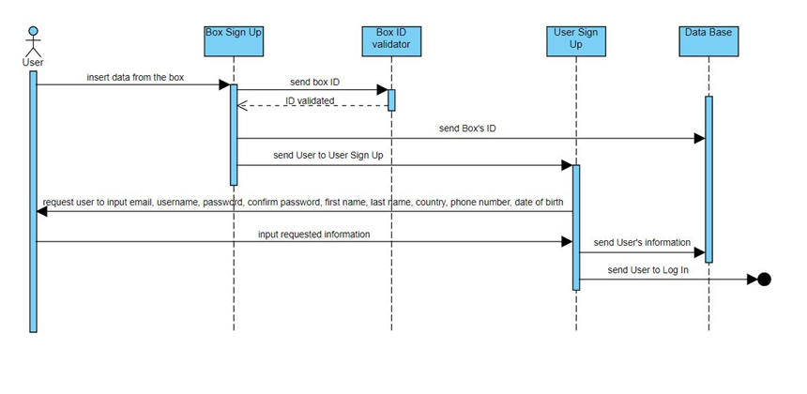
Регистрация на потребител

Slide 15
Вход в системата

Slide 16
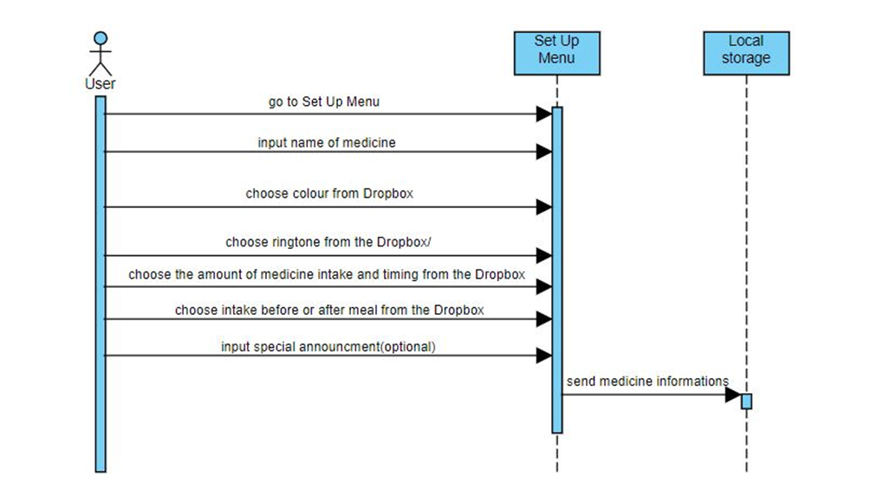
Въвеждане на ново лекарство

Slide 17
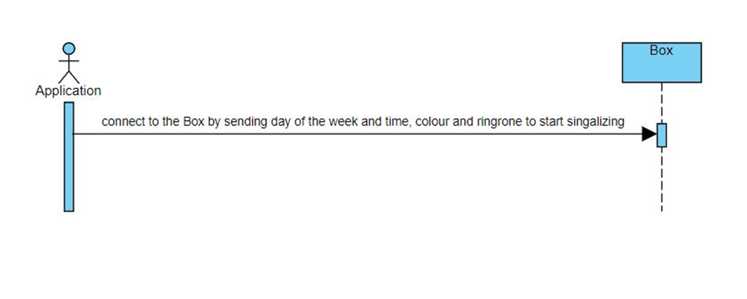
Сигнализиране на кутията за аларма

Slide 18
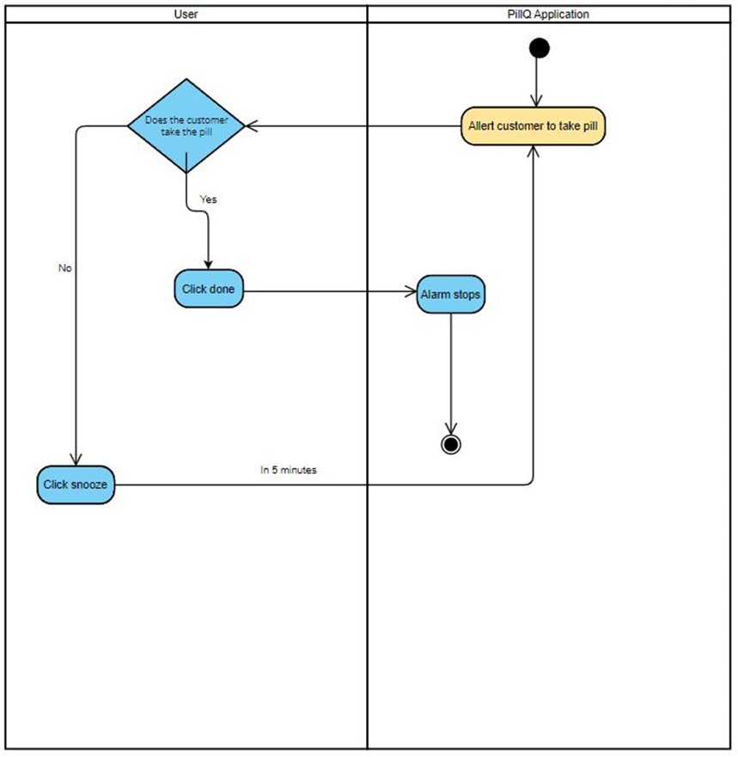
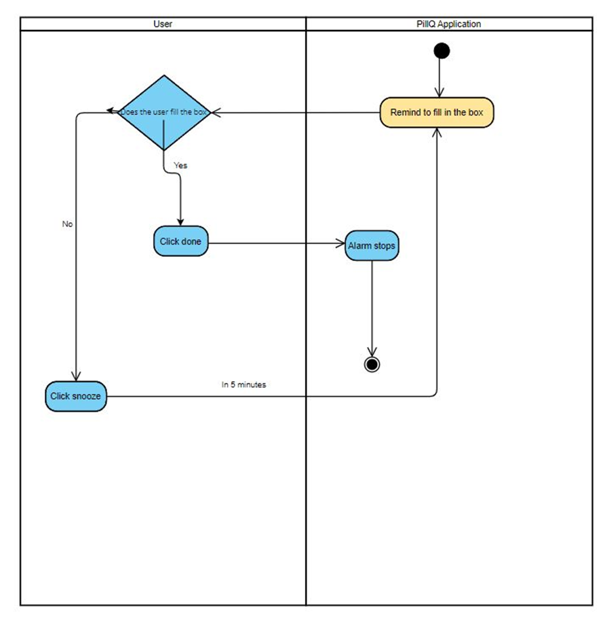
Диаграми на активностите

Slide 19
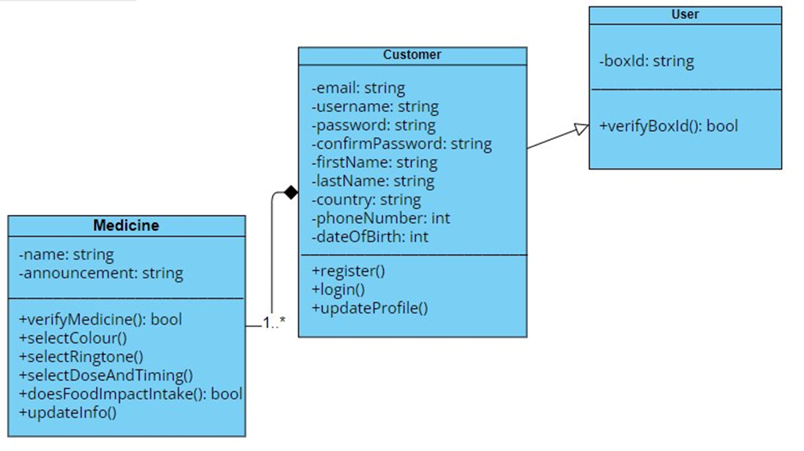
Клас диаграм

Slide 20
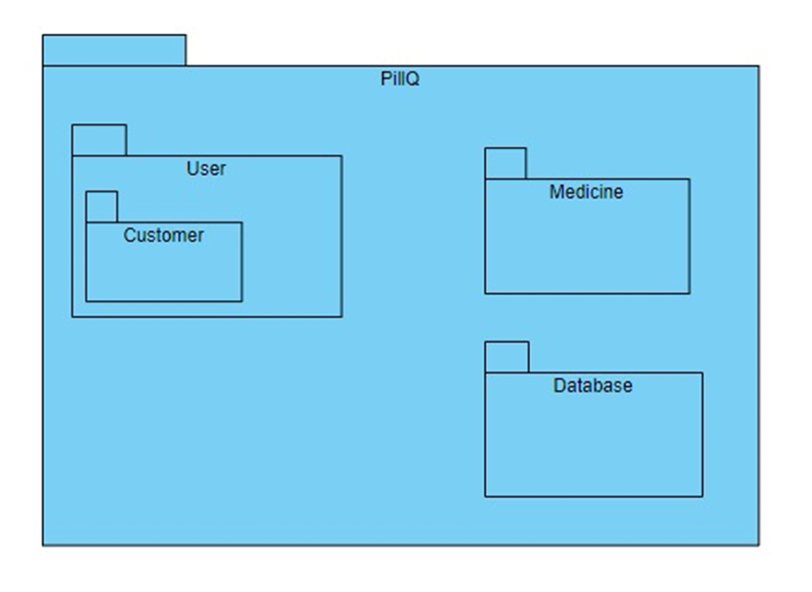
Пакет диаграм

Slide 21
Бъдещето на PillQ

Slide 22
БЛАГОДАРИМ ЗА ВНИМАНИЕТО ВИ
ВЪПРОСИ?

